Slide 1
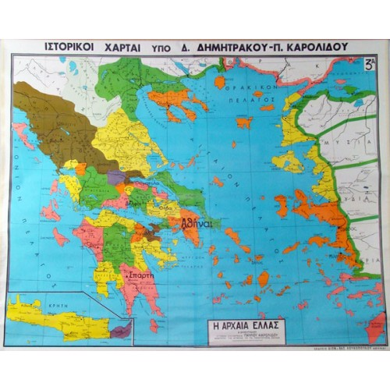
Η σπαρτη
Πόλη- Κράτος

Slide 2
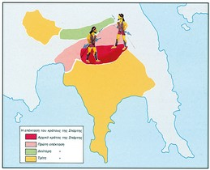
Οι Δωριείς που κατευθύνθηκαν προς τα νότια της Πελοποννήσου κατέλαβαν τη Λακωνική και ίδρυσαν ένα ισχυρό κράτος με κέντρο τη Σπάρτη. Αργότερα,, ήλθαν σε σύγκρουση με τους Μεσσήνιους, και με την πόλη του Άργους. Μετά τους πολέμους αυτούς η ζωή στη Σπάρτη άλλαξε. Η Σπάρτη«κλείστηκε» στον εαυτό της και πήρε τη μορφή στρατοπέδου.
Οι επεκτάσεις του κράτους της Σπάρτης

Slide 3
Οι κοινωνικεσ ταξεισ στη σπαρτη
Σπαρτιάτες: πλήρη δικαιώματα, ενασχόληση με πολιτικά πράγματα και πολεμική τέχνη
Περίοικοι: ζουν σε οικισμούς γύρω από τη Σπάρτη. Ασχολούνται με το εμπόριο.
Είλωτες: παλιοί κάτοικοι που έγιναν δούλοι.Έπρεπε να καλλιεργούν τη γη και να παραδίδουν ένα μέρος της παραγωγής στους ιδιοκτήτες του κτήματος.
Υπήρχε πάντα ο φόβος επανάστασης των ειλώτων

Slide 4
Πολιτειακοι θεσμοι (πολιτευμα τησ σπαρτησ)
Έργο του νομοθέτη Λυκούργου
Δύο βασιλείς: χωρίς πολλές αρμοδιότητες. Στρατιωτικοί και θρησκευτικοί άρχοντες.
5 έφοροι: μεγάλη εξουσία. Υπεύθυνοι για άμυνα και εξωτερικές σχέσεις.
Γερουσία: 28 άτομα άνω των 60 ετών. Προετοιμάζουν τα θέματα που θα συζητηθούν στην
Απέλλα : λαϊκή συνέλευση ( για άτομα άνω των 30 ετών)

Slide 5
Αγωγη νεων- ζωη γυναικων στη σπαρτη
Τα παιδιά από την ηλικία των επτά ετών τα αναλάμβανε η πόλη. Ζούσαν όλα μαζί σε ομάδες, όπου μάθαιναν να υπομένουν τη σκληρή ζωή και τις κακουχίες. Διδάσκονταν ανάγνωση, γραφή, μουσική και χορό.
Τα κορίτσια συμμετείχαν ελεύθερα σε πολλές εκδηλώσεις της πόλης. Έπρεπε και αυτά να αποκτήσουν δυνατό σώμα και να διαπλάσουν ηθικό χαρακτήρα. Έτσι θα μπορούσαν στο μέλλον να γίνουν άξιες μητέρες

